Slide 1

Docker est une technologie de containérisation, un outil de création et de gestion de containeurs.
Nous voulons avoir EXACTEMENT le même environnement sur la machine de développement que sur celle de production ! Pourquoi ? Parce que nous voulons avoir l’assurance que l’application fonctionne EXACTEMENT comme durant les phases de tests !!

Slide 2
Serveur de production
Environnement PHP 7.2
Environnement PHP 8.2
index.php
equipes.php
joueurs.php
Fichier3.php
index.php
file1.php
file2.php
file3.php
Librairie_export_pdf.php
Librairie_encrypt.php
Exemple : 2 applications fonctionnant sous 2 environnements différents sur une même machine.

Slide 3
Serveur de production 1
Serveur de production 2
Environnement PHP 7.2
Environnement PHP 8.2
index.php
equipes.php
joueurs.php
Fichier3.php
index.php
file1.php
file2.php
file3.php
Librairie_export_pdf.php
Librairie_encrypt.php

Slide 4
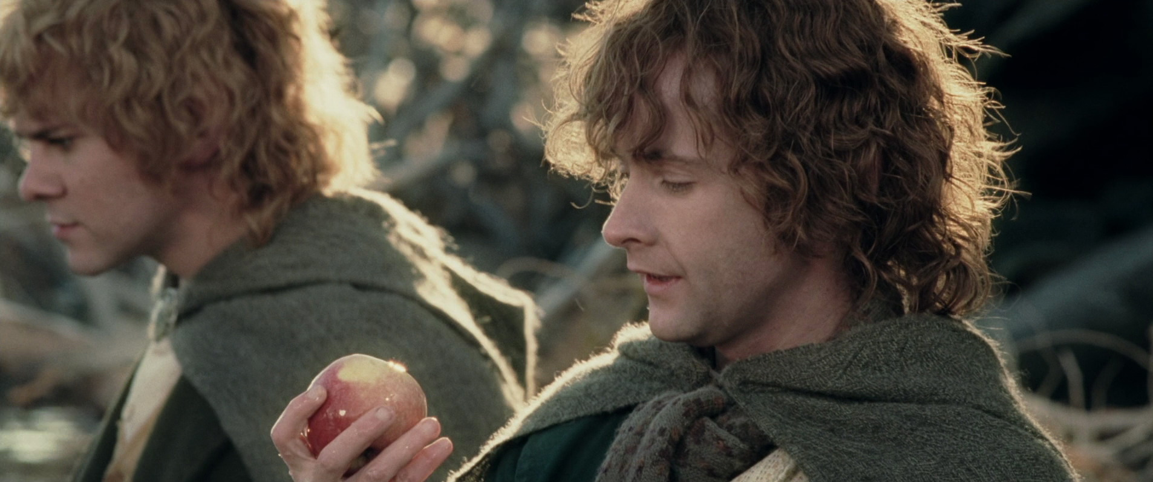
Donc, si je mets cette pomme dans un conteneur, et que je créé 1000 conteneurs, alors …. j’aurais…. 1000 pommes !!

Slide 6
Cela doit être facile de partager un environnement de développement commun entre les membres de l’équipe !
Les divergences entre les versions d'environnement peuvent souvent être à l'origine de conflits lorsqu'il s'agit de travailler sur différents projets.

Slide 7
MACHINE VIRTUELLE 1
MACHINE VIRTUELLE 2
MACHINE VIRTUELLE 3
APPLICATION Football Manager
APPLICATION Dossier Patient
APPLICATION Gestion de Garage
Librairies, Outils, Dépendances
Librairies, Outils, Dépendances
Librairies, Outils, Dépendances
OS de la VM
OS de la VM
OS de la VM
Système d’exploitation de la Machine Hôte (ex: Windows 11 ou Linux Ubuntu).

Slide 8
CONTENEUR 1
CONTENEUR 2
CONTENEUR 3
APPLICATION Football Manager
APPLICATION Dossier Patient
APPLICATION Gestion de Garage
Librairies, Outils, Dépendances
Librairies, Outils, Dépendances
Librairies, Outils, Dépendances
Docker Engine
Support de conteneur intégré ou émulé
Système d’exploitation de la Machine Hôte (ex: Windows 11 ou Linux Ubuntu).

Slide 9
Avantages et inconvénients des VMs
POINTS POSITIFS
POINTS NEGATIFS
Environnements séparés et indépendants
Perte d’espace, duplication redondante
Environnements spécifiques
La performance est ralentie
La configuration peut être partagée et reproduite
Reproduire une VM sur une autre machine hôte: difficile et hasardeux

Slide 11
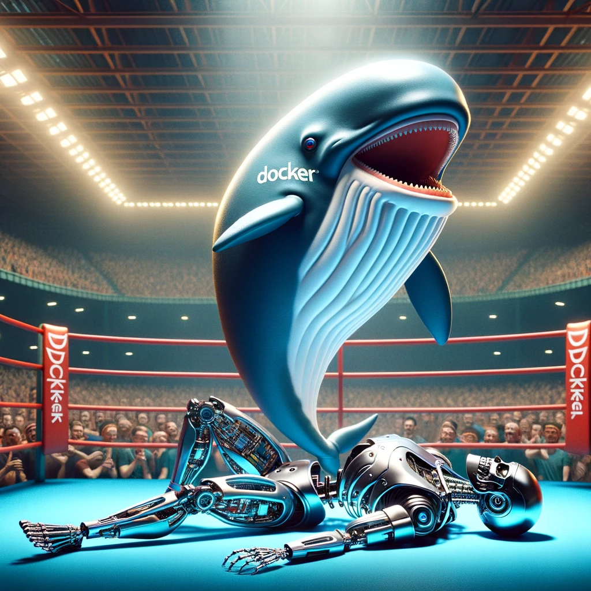
I’ll be back-up

